Slide 1
32 bitové jednočipové mikropočítače

Slide 2
32 b. jednočipové mikropočítače
Tam kde nestačí výpočetní výkon 16 bitových mikroprocesorů je nutné použít 32 bitové.
Kromě vysokého výpočetního výkonu umožňují pracovat s větším rozsahem využitelné paměti.
Typické aplikací je zpracování obrazu a zvuku:
  úlohy náročné na výpočet: jsou vhodné pro signálové procesory disponující výkonnou aritmetickou jednotkou
  úlohy náročné na velké množství operací nad obsáhlými daty: 32 b. jednočipové mikroprocesory

Slide 3
32 b. 1č.μP – příklady použití
Lékařství: ultrazvuk, rentgeny, EKG
Doprava, vojenství: radary, navigace,...
Automobilový průmysl: jízdní asistenty,...
Robotika: rozpoznávání obrazu
Elektronika: dotykové displeje
Typickým příkladem jsou Laserové tiskárny
s jazykem Postscript či PLC, kde slouží k vytvoření bitmapového obrazu tištěné stránky
(v rozlišeních od 300 do 1200 dpi)

Slide 4
32 b. jednočipové mikropočítače
Vzhledem k tomu, že pro řadu aplikací je potřeba použít velkých kapacit pamětí (~100MB..~1GB), musí tyto paměti být externí.
Tím se částečně ztrácí hlavní výhoda jednočipových mikroprocesorů a pro řadu aplikací se používají „klasické“ mikroprocesory (používané například
v osobních počítačích).
Výhodou jednočipových mikroprocesorů je především skutečnost, že mohou obsahovat celou řadu periferních obvodů (čítače, A/D převodníky, sériové sběrnice, PWM,...) a také nižší spotřeba.

Slide 5
32. bitové jednočipové mikropočítače
Intel
  80960
Advanced Micro Devices
  AM29050
Microchip Technology
  PIC32MX, PIC32MZ
Atmel
  AT32UC3
  Atmel ARM-based

Slide 6
32. bitové jednočipové mikropočítače
STMicroelectronics
  STR7, STR9, ST40 (včetně 16 b. ST10 jsou ve výrobě nahrazovány novou řadou STM32).
Renesas Electronics Corporation
  H8SX
  M32C (CISC), M32R (RISC)
Texas Instruments
  C2000
  Tiva ARM
  Hercules Safety ARM

Slide 7
32. bitové jednočipové mikropočítače
Freescale
  Digital Signal Controllers: MC56F8xx
  Kinetis MCUs based on ARM
  Qoriwa: MPC57xx, MPC56xx, MPC55xx
  Mobile GT: MPC51xx, MPC52xx
  ColdFire:
    MC680x0, MC683xx, MCF51xx
    V1, V2
    V2 ebbedded, V3 ebbedded, V4 ebbedded

Slide 8
32 b. jednočipové mikropočítače
V textu budou popsány stručně vlastnosti vybraných rodin jednočipových mikroprocesorů:
  Atmel 32-bit AVR UC3
  Atmel ARM
  Microchip PIC32MX

Slide 9
32 bitové jednočipové mikropočítače
Atmel 32-bit AVR UC3

Slide 10
Atmel 32-bit AVR UC3
32 bitový jednočipový mikroprocesor
Paměť programu: 16 – 512 KB FLASH
Pouzdra: 48 – 144 pinů
Výkon: 1,5 MIPS/MHz
Frekvence: až 66 MHz
Podpora DMA

Slide 11
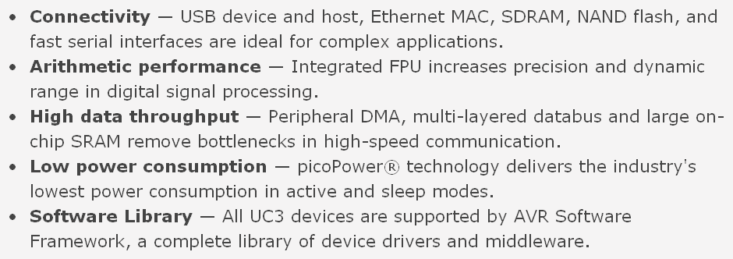
Atmel 32-bit AVR UC3
Mikroprocesory se vyrábí v několika sériích lišících se výbavou, která určuje jejich použití

Slide 12
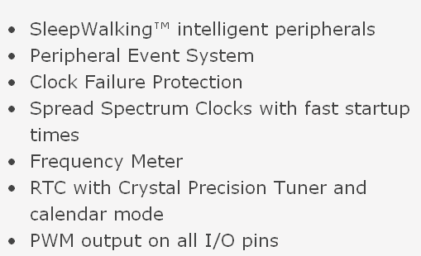
Atmel 32-bit AVR UC3 – série L

Slide 13
Atmel 32-bit AVR UC3 – série L
Pouzdra 48, 64 pinů
Doporučené použití:
  aplikace napájené z baterií
  řídící počítače
  herní ovladače
  zařízení HID (touchpady, dotykové snímače, interaktivní tabule,...)

Slide 14
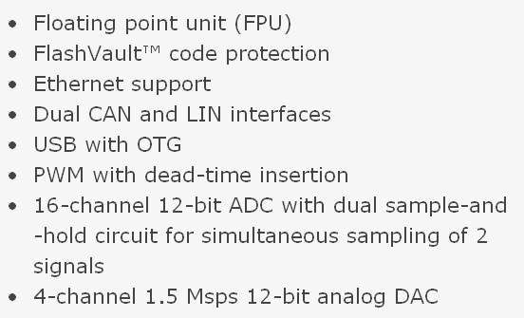
Atmel 32-bit AVR UC3 – série C

Slide 15
Atmel 32-bit AVR UC3 – série C
Pouzdra 64, 100, 144 pinů
Doporučené použití:
  náročné průmyslové a automobilové aplikace
    řídící jednotky motorů
    palubní počítače
    komunikační uzle

Slide 16
Atmel 32-bit AVR UC3 – série D
Pouzdra 48, 64 pinů
Periferie:
  Full-Speed ​​USB Device
  RTC s kalendářem,
  10-bit ADC
  USART, SPI , TWI, PWM a I2S
  QTOUCH ® kapacitní dotykové rozhraní
  (25 kanálů, každý může být nafigurován jako tlačítko, posuvník, kolečko,...)

Slide 17
Atmel 32-bit AVR UC3 – série A3/A4
Pouzdra 100, 144 pinů
Mimořádně vysoká propustnost dat:
  Hi-Speed USB device and host
  SD/SDIO card
  Multi-Level-Cell (MLC)
  NAND flash with ECC
  SDRAM interfaces

Slide 18
Atmel 32-bit AVR UC3 – série A3/A4
Doporučené použití:
  Audio apikace
  Biometrické senzory
  Přenos dat
  USB – SDcard mosty
  USB klíče

Slide 19
Atmel 32-bit AVR UC3 – série A1/A2
Pouzdra 100, 144 pinů
Vlastnosti:
  vysoká propustnost dat
  Hi-Speed USB device and host
  nízká spotřeba
  Ethernet MAC
  SDRAM rozhraní
Doporučené použití:
  datově náročné aplikace

Slide 20
Atmel 32-bit AVR UC3 – série B
Pouzdra 48, 64 pinů
Vlastnosti:
  vysoká propustnost dat
  vysoký početní výkon v omezeném prostoru
Doporučené použití:
  USB Human Interface device
  řadiče USB flash disků
  biometrické snímače
  průmyslové řízení,
  zařízení s nízkou spotřebou

Slide 21
Atmel 32-bit AVR UC3 – série Audio
Pouzdra 64, 100, 144 pinů
Umožňují používání licencovaného
Atmel Audio firmware IPs.
Tyto vlastnosti mají i některé typy mikroprocesorů
z ostatních sérií (v označení mají „AU“)

Slide 22
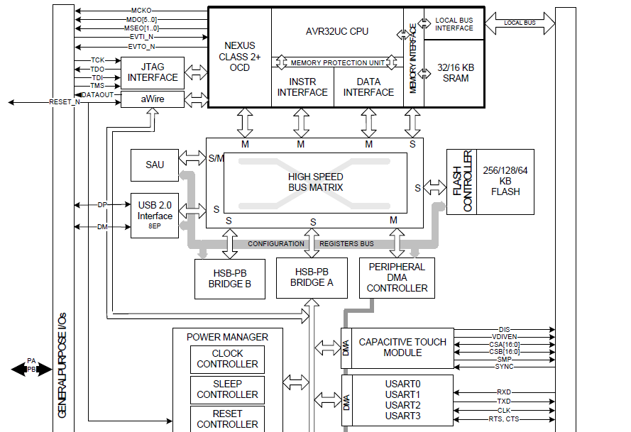
AT32UC3L

Slide 23
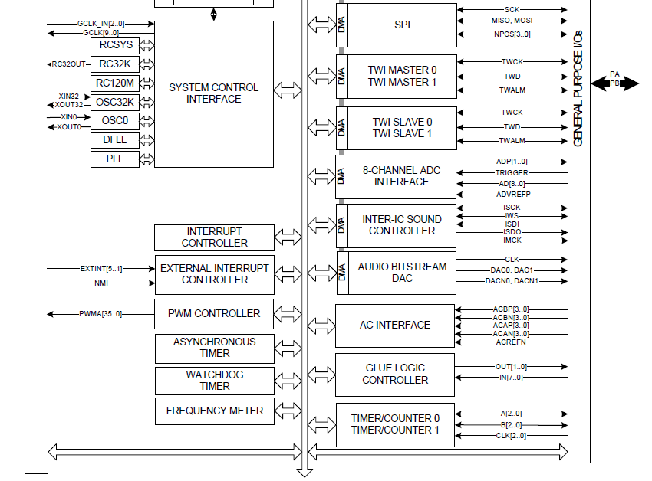
AT32UC3L

Slide 24
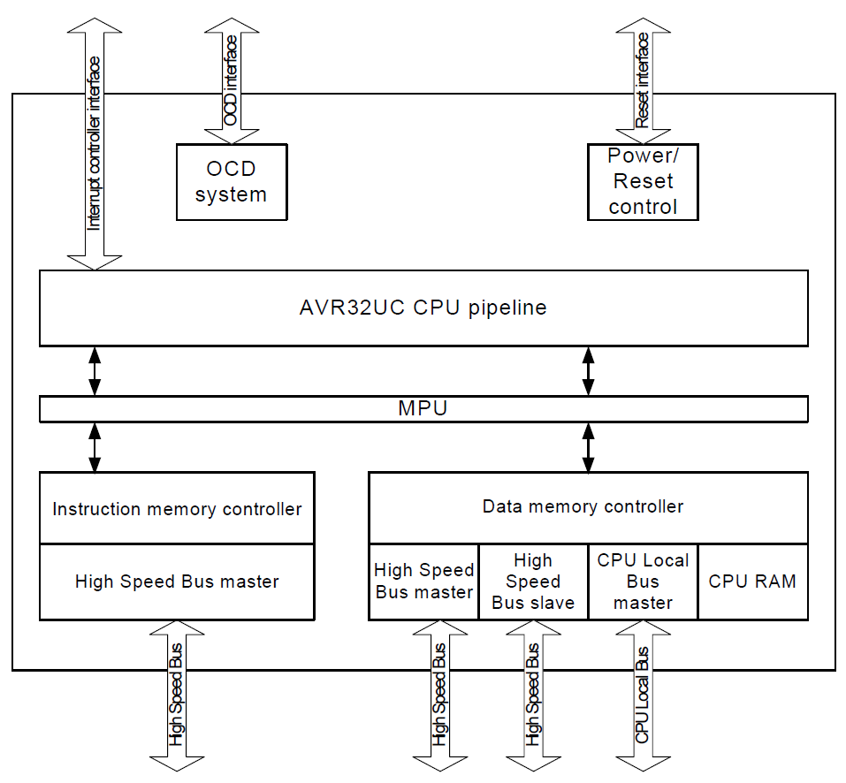
AT32UC3 – CPU

Slide 25
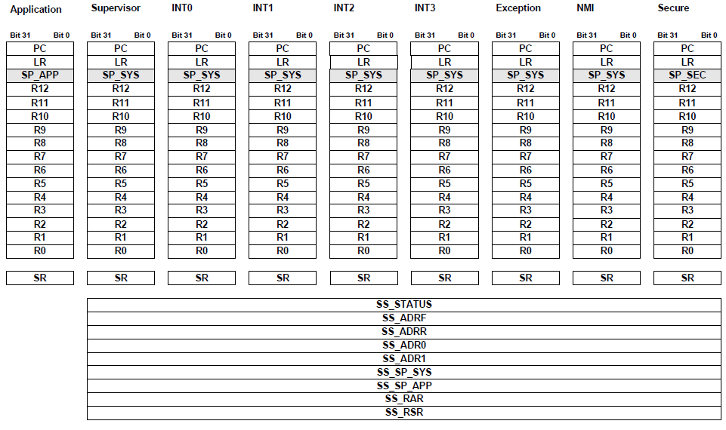
AT32UC3 – sada registrů

Slide 26
32 bitové jednočipové mikropočítače
Atmel ARM

Slide 27
Jádro ARM
Advanced RISC Machine (Acorn RISC Machine)
Architektura procesorů vyvinutá ve Velké Británii firmou ARM Limited v roce 1984.
Využívají technologii RISC
První mikroprocesory byly vyráběny technologií AsGa, která dovolila použít vysoké frekvence.
ARM Limited časem ustoupila od výroby procesorů a místo toho se soustředila pouze na jejich vývoj.
Výrobci kteří používají jádro ARM musí za použití platit licenční poplatky firmě ARM Limited.

Slide 28
Jádro ARM
Architektura ARM se uplatňuje především
u vestavěných systémů:
PDA, mobilní telefony, multimediální přehrávače, přenosné herní konzole, kalkulačky, počítačové periferie (pevné disky, routery),....
V roce 2007 údajně byl mikroprocesor ARM
v 98% z asi miliardy prodaných mobilních telefonů

Slide 29
Jádro ARM – Rodina: typ jádra
ARM1: ARM1
ARM2: ARM2, ARM250
ARM3: ARM2a
ARM6: ARM60, ARM600, ARM610
ARM7: ARM700, ARM710, ARM710a, ARM7100, ARM7500, ARM7500FE
ARMTDMI: ARM7TDMI-S, ARM710T, ARM720T, ARM740T, ARM7EJ-S
StrongARM: SA-110, SA-1110

Slide 30
Jádro ARM – Rodina: typ jádra
ARM8: ARM810
ARM9TDMI: ARM9TDMI, ARM920T, ARM922T, ARM940T
ARM9E: ARM946E-S, ARM966E-S, ARM968E-S, ARM926EJ-S, ARM966H-S
ARM10E: ARM1020E, ARM1022E, ARM1026EJ-S
XScale: 80200/IOP310/IOP315, 80219, IOP321, IOP33x, IOP34x, PXA210/PXA250, PXA255, PXA263, PXA26x, PXA27x, PXA800(E)F, PXA3XX, PXA900, IXC1100, IXP2400/IXP2800, IXP2850, IXP2325, IXP2350, IXP42x

Slide 31
Jádro ARM – Rodina: typ jádra
ARM11: ARM1136J(F)-S, ARM1156J(F)-S, ARM1176J(F)-S, ARM11 MPCore
Cortex: Cortex-A5, Cortex-A8, Cortex-A9,
Cortex-A9 MPCore, Cortex-A15, Cortex-R4(F), Cortex-M3, Cortex-M10, Cortex-M1
Cortex A50: Cortex-A53, Cortex-A57 (64/32 bitový)

Slide 32
Jádro ARM – architektura
44 instrukcí s jednotnou délkou 32 bitů.
Dvě úrovně priority přerušení:
  FIQ (Fast Interrupt Request) - rychlé přerušení
  IRQ (Interrupt Request) – standardní přerušení
Procesor pracuje ve čtyřech základních režimech:
  uživatelský režim USR
  privilegovaný režim supervizora SUP
  privilegovaný režim přerušení IRQ
  privilegovaný režim rychlého přerušení FIQ

Slide 33
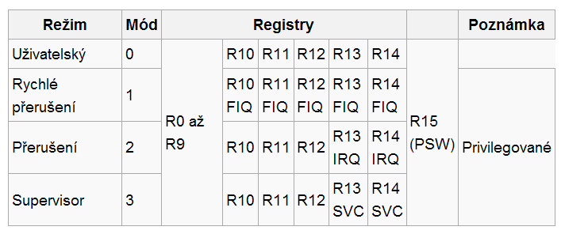
Jádro ARM – architektura
V procesoru je obsaženo 25 částečně se překrývajících 32bitových registrů
  15 registrů je univerzálních
  10 zbývajících má speciální funkce

Slide 34
Jádro ARM – architektura
R0 až R13 jsou přístupné v uživatelském režimu pro libovolný účel.
R14 je určen výhradně pro uživatelský režim.
R10FIQ – R14FIQ jsou speciálně určeny pro režim rychlého přerušení (FIQ).
R14 slouží pro uložení návratové adresy
R15 obsahuje:
  stavové slovo procesoru (6 bitů)
  čítač instrukcí (24 bitů), sdílen všemi režimy
  aktuální režim (2 bity)

Slide 35
Atmel ARM
Atmel vyrábí s jádrem ARM:
  MCU – jednočipové mikroprocesory
  MPU – „klasické“ mikroprocesory (nemají paměť programu FLASH)
Pro jednotlivé řady jsou využívána jádra ARM7
až Cortex-A5
Výkon se pohybuje od 50 MIPS do 850 MIPS

Slide 36
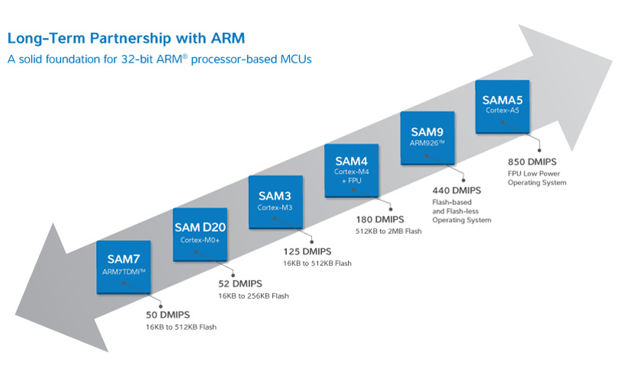
Atmel ARM

Slide 37
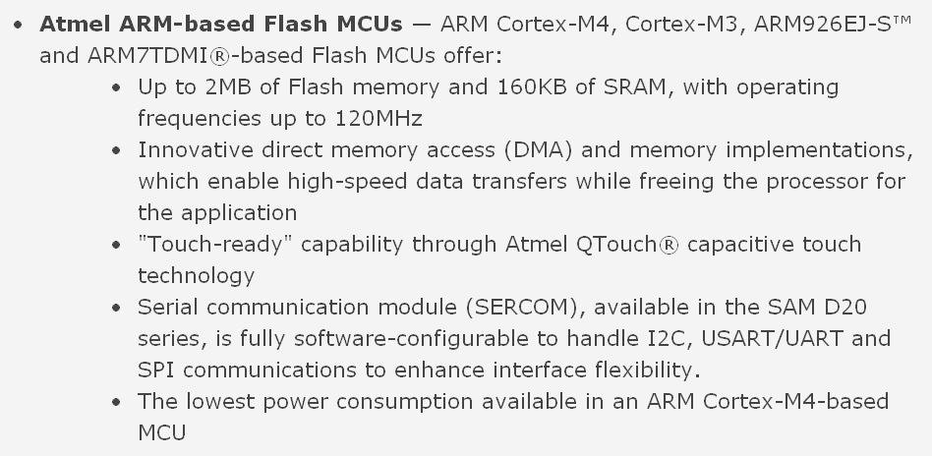
Atmel ARM

Slide 38
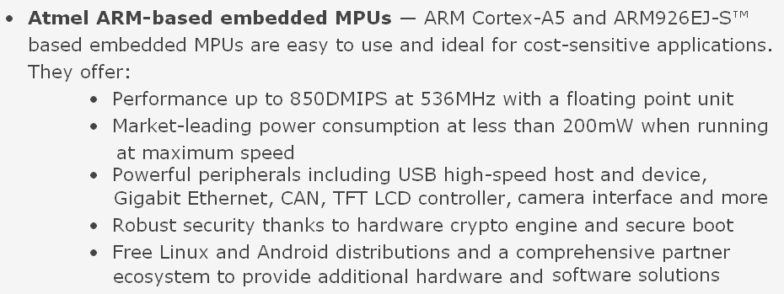
Atmel ARM

Slide 39
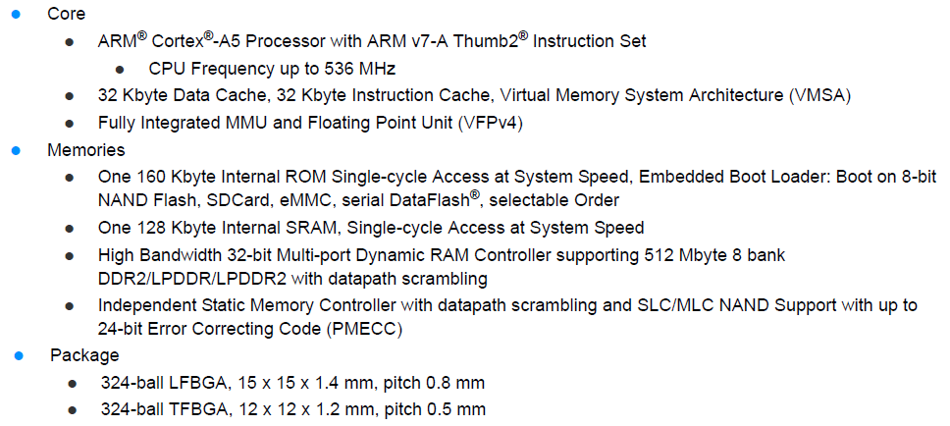
Atmel SAMA5D3

Slide 40
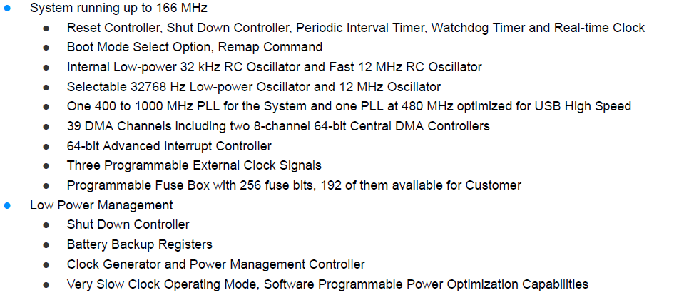
Atmel SAMA5D3

Slide 41
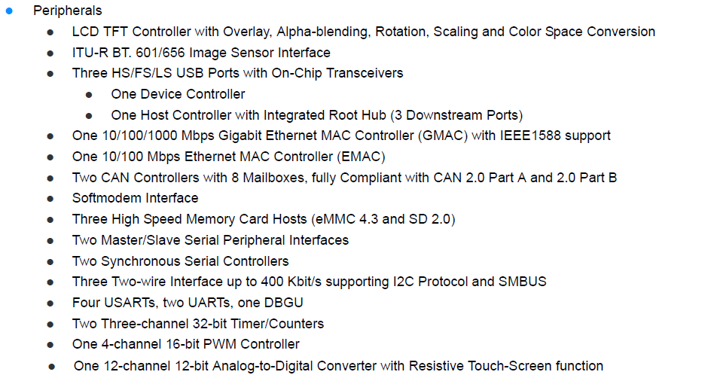
Atmel SAMA5D3

Slide 42
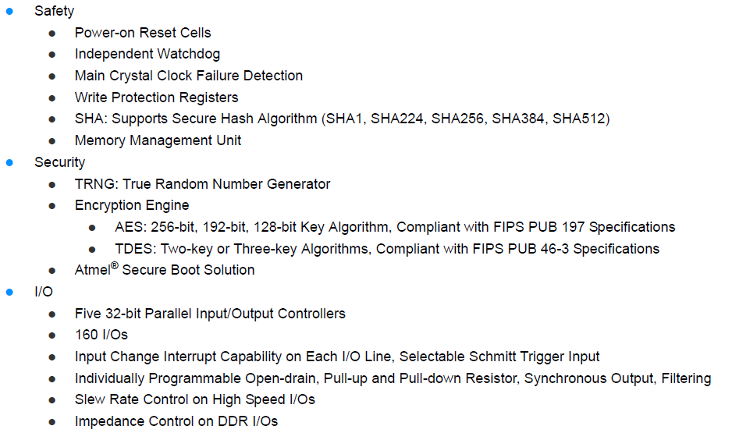
Atmel SAMA5D3

Slide 43
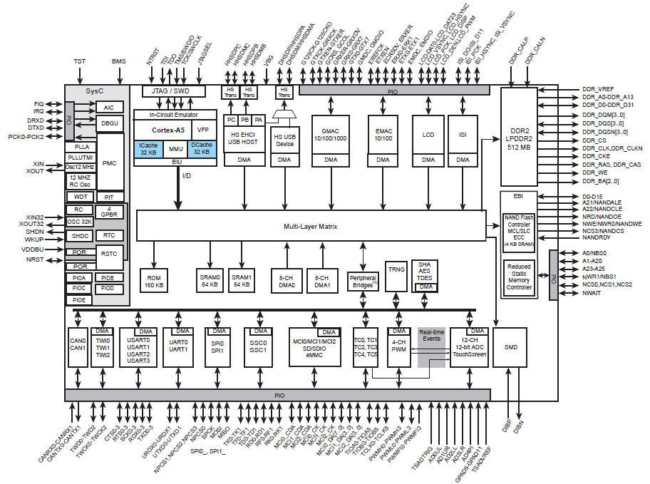

Slide 44
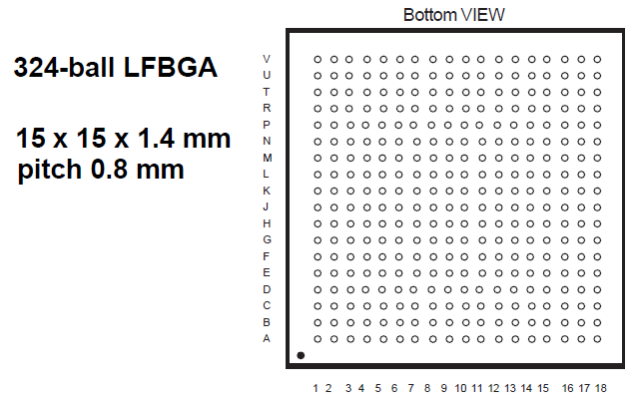
Atmel SAMA5D3

Slide 45
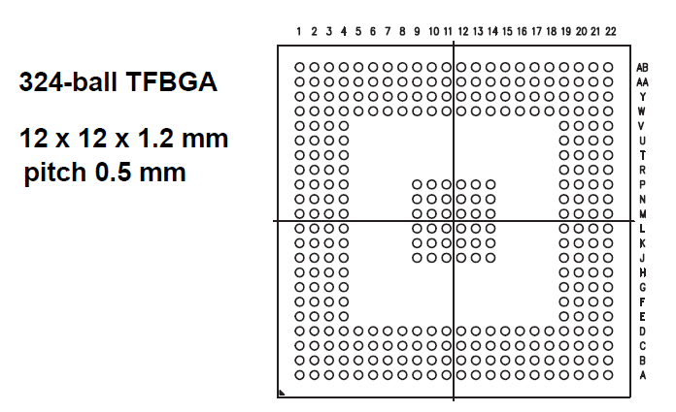
Atmel SAMA5D3

Slide 46
32 bitové jednočipové mikropočítače
PIC32

Slide 47
PIC32
32 bitové PIC se vyrábí ve dvou řadách:
  PIC32MX – slabší jádro, více periferních obvodů
  PIC32MZ – výkonnější jádro, méně periferních obvodů
Typické aplikace:
  High Impact Graphics/User Interfaces
  Ethernet/USB/CAN Connectivity
  Multitasking Embedded Control
  High Performance Audio

Slide 48
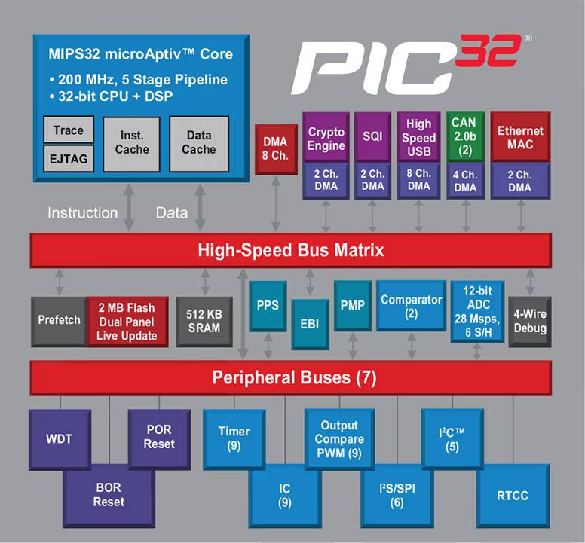
MZ

Slide 49
PIC32MZ
microAptiv Core:
  40 .. 200 MHz (330 DMIPS)
  5 Stage Pipeline devices
  Instruction Trace
  Temperature Range:
  -40°C to 85°C
  -40°C to 125°C (Planned)
  AEC-Q100 Qualification (Planned)

Slide 50
PIC32MZ
Data and Code:
  Up to 2 MB Flash with Live Update
  Up to 512 KB SRAM
  Prefetch Buffer Cache
  Separate Buses for Instructions and Data

Slide 51
PIC32MZ
Connected Peripherals with DMA:
  Hi-Speed USB 2.0 Host/Device/OTG
  10/100 Ethernet MAC with MII/RMII Interfaces
  2x CAN 2.0B Ports
  Up to 6 UART, 5 I2C™, 6 SPI Ports, and I2S
  8 Channels of General Purpose DMA & up to 18 Channels of Dedicated DMA
  External Bus Interface (EBI), Serial Quad Interface (SQI), Crypto Engine

Slide 52
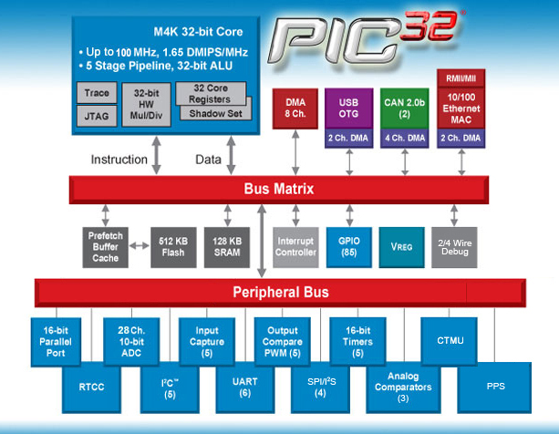
MX

Slide 53
PIC32MX
MIPS M4K Core:
  40 .. 100 MHz, 1.65 DMIPS/MHz
  5 Stage Pipeline devices
  Instruction Trace
  Temperature Range: -40°C to 105°C
  AEC-Q100 qualified

Slide 54
PIC32MX
Data and Code:
  Up to 512 KB Flash
  Up to 128 KB SRAM
  Prefetch Buffer Cache
  Separate Buses for Instructions and Data

Slide 55
PIC32MX
Connected Peripherals with DMA:
  Full-speed USB Host/Device/OTG
  10/100 Ethernet MAC with MII/RMII Interfaces
  2x CAN 2.0B Ports
  Up to 6 UART, 5 I²C™, 4 SPI Ports,
  CTMU and I²S
  Up to 8 Additional Channels of General
  Purpose DMA

Slide 56
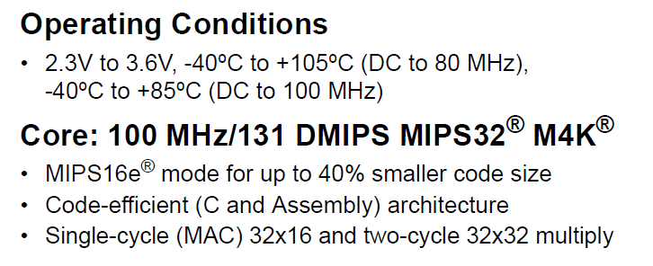
PIC32MX3xx/4xx

Slide 57
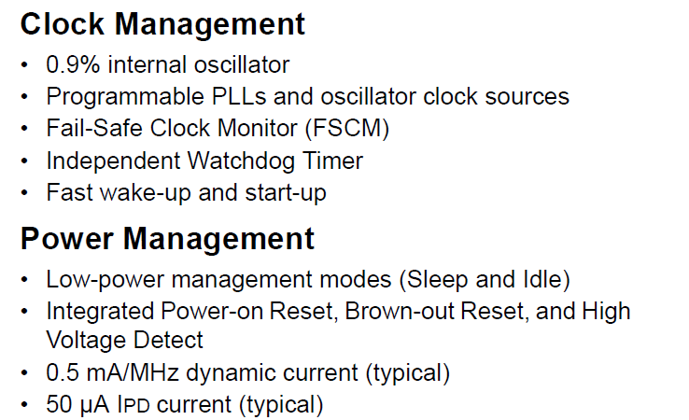
PIC32MX3xx/4xx

Slide 58
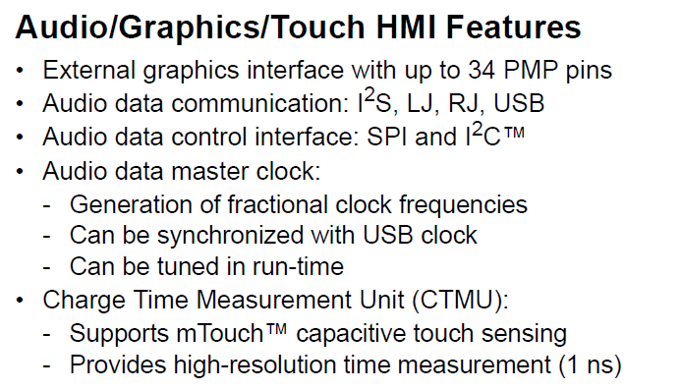
PIC32MX3xx/4xx

Slide 59
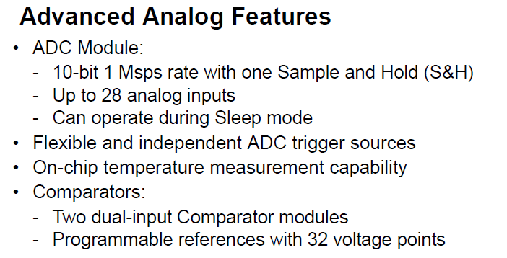
PIC32MX3xx/4xx

Slide 60
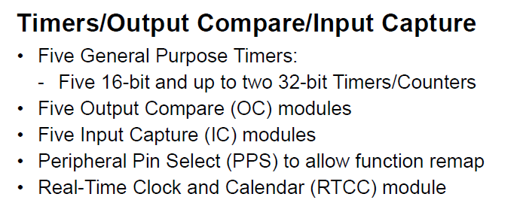
PIC32MX3xx/4xx

Slide 61
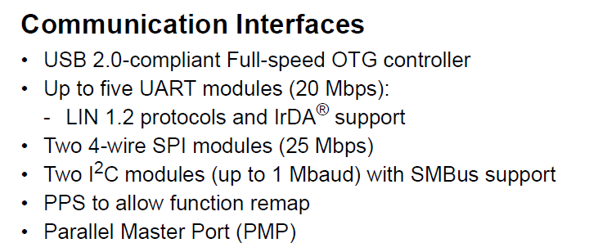
PIC32MX3xx/4xx

Slide 62
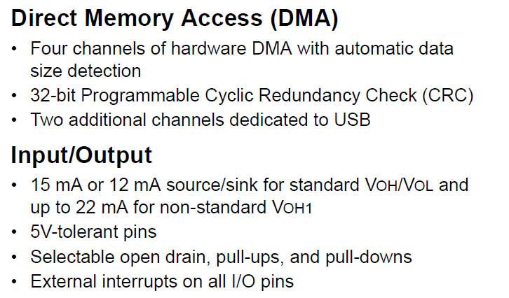
PIC32MX3xx/4xx

Slide 63
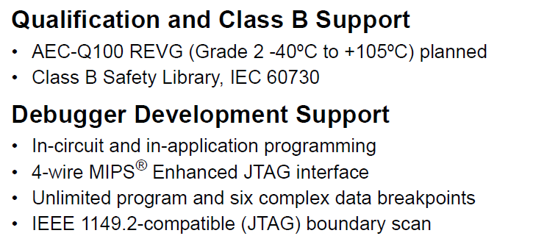
PIC32MX3xx/4xx

Slide 64
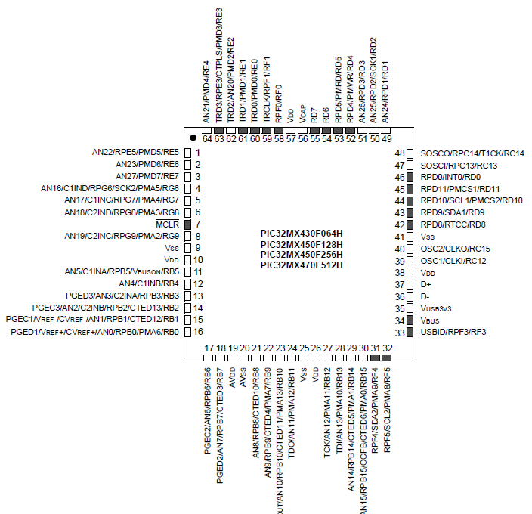
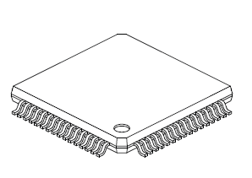
PIC32MX
3xx/4xx pouzdra
64 pin
12 x 12 mm

Slide 65
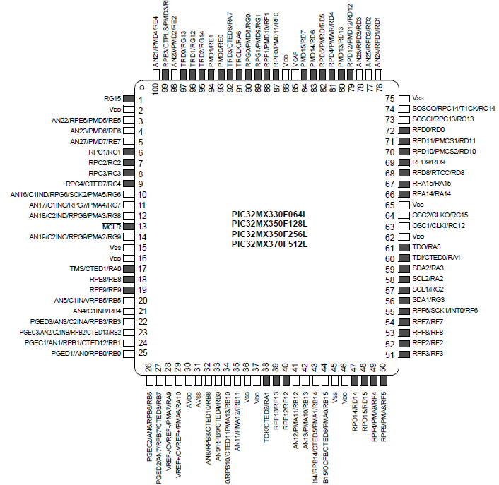
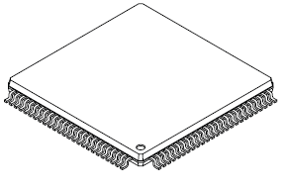
PIC32MX
3xx/4xx pouzdra
100 pin
14 x 14 mm

Slide 66
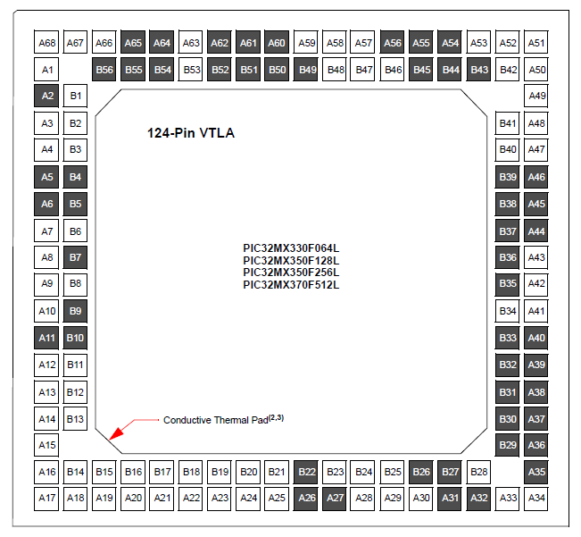
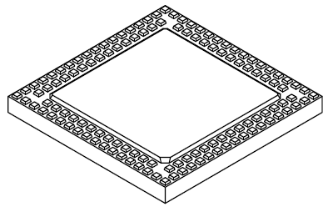
PIC32MX
3xx/4xx pouzdra
124 pin
9 x 9 mm

Slide 67
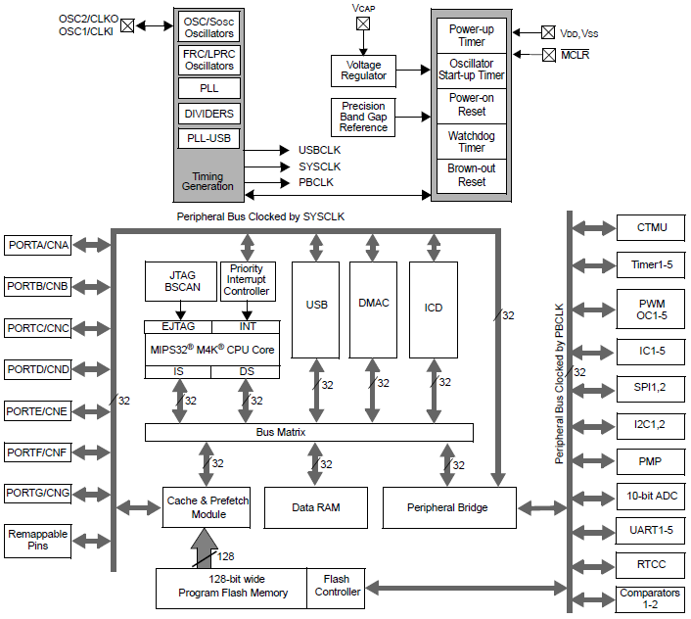
PIC32MX
3xx/4xx

Slide 68
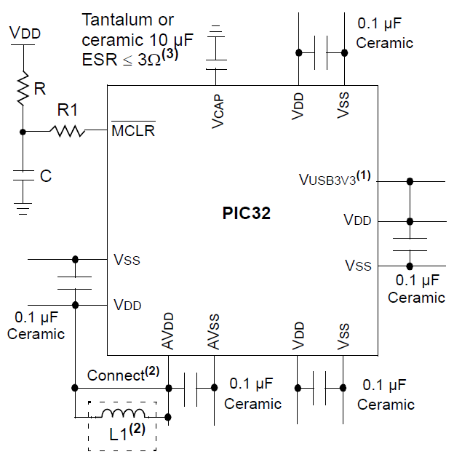
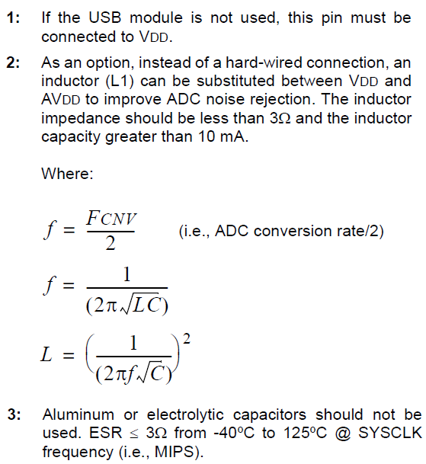
PIC32MX – minimální zapojení

Slide 69
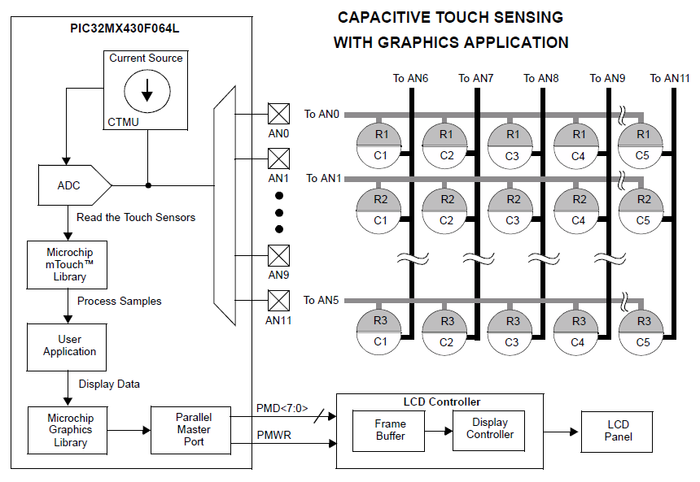
PIC32MX – aplikace

Slide 70
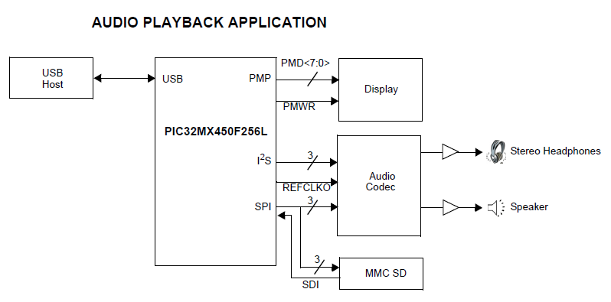
PIC32MX – aplikace

Slide 71
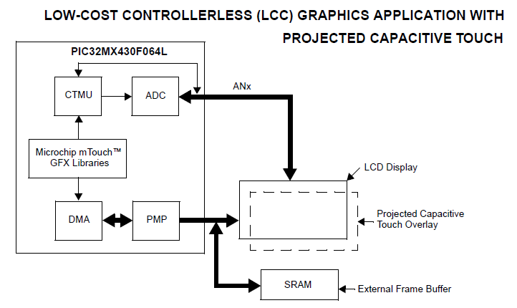
PIC32MX – aplikace

